Slide 1
Chapitre 7 : La couche transport
Initiation aux réseaux
Notes:
Programme Cisco Networking Academy
Initiation aux réseaux
Chapitre 7

Slide 2
Chapitre 7
7.1 Protocoles de la couche transport
7.2 TCP et UDP
7.3 Résumé
Notes:
Chapitre 5

Slide 3
Chapitre 7 : Les objectifs
Décrire le rôle de la couche transport dans la gestion du transport des données dans la communication de bout en bout
Décrire les caractéristiques des protocoles TCP et UDP, y compris les numéros de port et leur utilisation
Expliquer comment les processus d'établissement et d'interruption de session TCP garantissent la fiabilité des communications
Expliquer comment les unités de données de protocole TCP sont transmises et comment leur réception est confirmée pour garantir l'acheminement des données
Expliquer les processus client UDP permettant d'établir la communication avec un serveur
Déterminer si des transmissions TCP haute fiabilité ou des communications UDP non garanties sont les plus adaptées aux applications fréquemment utilisées

Slide 4
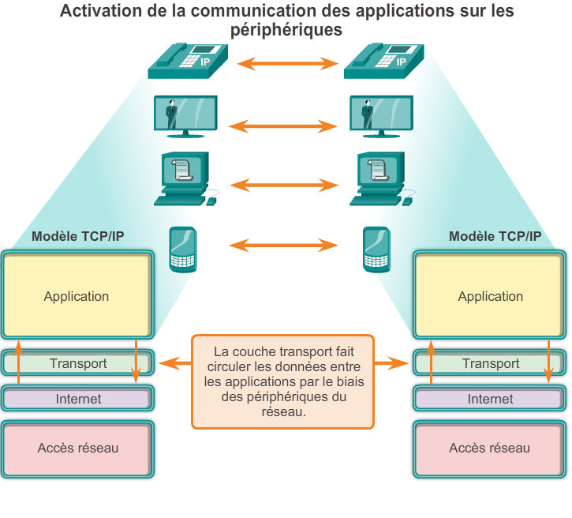
Rôle de la couche transport
Notes:
Chapitre 7
7.1.1

Slide 5
Transport des données Rôle de la couche transport
Le rôle de la couche transport est d'établir une session de communication temporaire entre deux applications pour acheminer les données entre elles. TCP/IP utilise deux protocoles pour cela :
TCP (Transmission Control Protocol)
UDP (User Datagram Protocol)
Fonctions principales des protocoles de la couche transport :
Suivre les communications individuelles entre les applications résidant sur les hôtes source et de destination
Segmenter les données pour faciliter la gestion et réassembler les données segmentées en flux de données d'application vers la destination
Identifier l'application appropriée pour chaque flux de communication
Notes:
7.1.1.1 et 7.1.1.2 Rôle de la couche transport

Slide 6
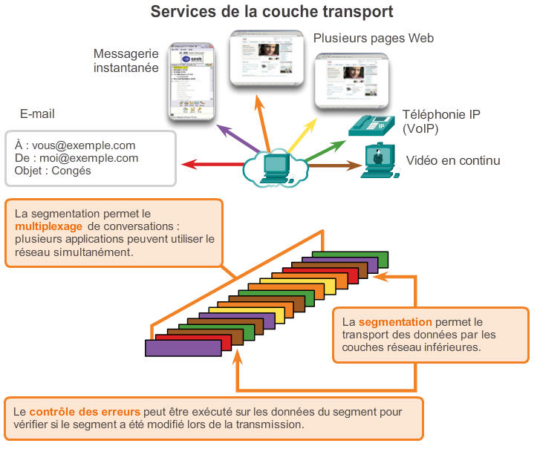
Transport des données Multiplexage de conversations
La segmentation des données
Permet d'intercaler (multiplexage) sur le même réseau et au même moment de nombreuses communications différentes émanant de nombreux utilisateurs différents.
Permet d'envoyer et de recevoir des données tout en exécutant plusieurs applications.
Un en-tête est ajouté à chaque segment pour l'identifier.
Notes:
7.1.1.3 Multiplexage de conversations

Slide 7
Transport des données Fiabilité de la couche transport
Toutes les applications n'ont pas besoin du même degré de fiabilité.
TCP/IP fournit deux protocoles de la couche transport, TCP et UDP .
Transmission Control Protocol (TCP)
Assure un acheminement fiable – Toutes les données arrivent à destination
Utilise les accusés de réception et d'autres mécanismes pour garantir la transmission
Sollicite davantage le réseau, et le surcharge plus
User Datagram Protocol (UDP)
Fournit juste les fonctions de base pour la transmission, sans aucune garantie
Moins de surcharge
TCP ou UDP
Compromis entre l'importance accordée à la fiabilité et la charge imposée au réseau
Les développeurs d'applications choisissent le protocole de transport en fonction des besoins
Notes:
7.1.1.4 Fiabilité de la couche transport
7.1.1.5 TCP
7.1.1.6 UDP
7.1.1.7 Le bon protocole de couche transport pour la bonne application

Slide 8
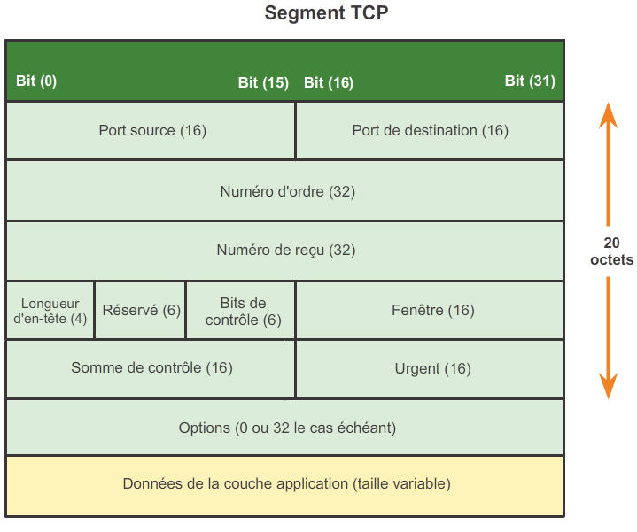
Initiation aux protocoles TCP et UDP Présentation du protocole TCP
Transmission Control Protocol (TCP)
RFC 793
Orienté connexion : création d'une session entre la source et la destination
Acheminement fiable : retransmission des données perdues ou endommagées
Reconstitution ordonnée des données : numérotation et séquencement des segments
Contrôle de flux : régulation de la quantité de données transmises
Protocole avec état : garde une trace de la session
Notes:
7.1.2 Présentation des protocoles TCP et UDP
7.1.2.1 Présentation du protocole TCP
7.1.2.2 Rôle du protocole TCP

Slide 9
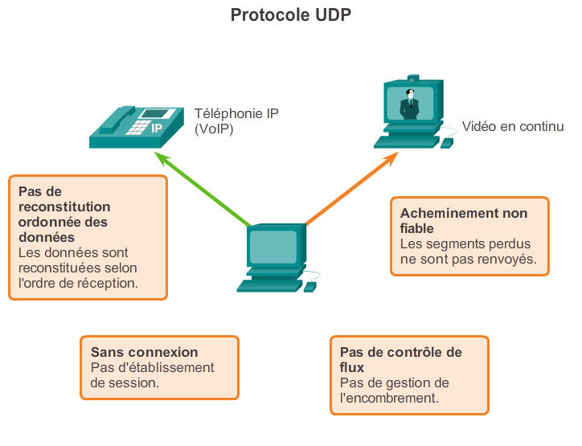
Initiation aux protocoles TCP et UDP Présentation du protocole UDP
User Datagram Protocol (UDP)
RFC 768
Sans négociation préalable
Sans garantie de remise
Sans reconstitution ordonnée des données
Sans contrôle de flux
Protocole sans état
Applications utilisant UDP :
Système de noms de domaine (DNS)
Lecture vidéo en continu
Voix sur IP (VoIP)
Notes:
7.1.2.3 Présentation du protocole UDP
7.1.2.4 Rôle du protocole UDP

Slide 10
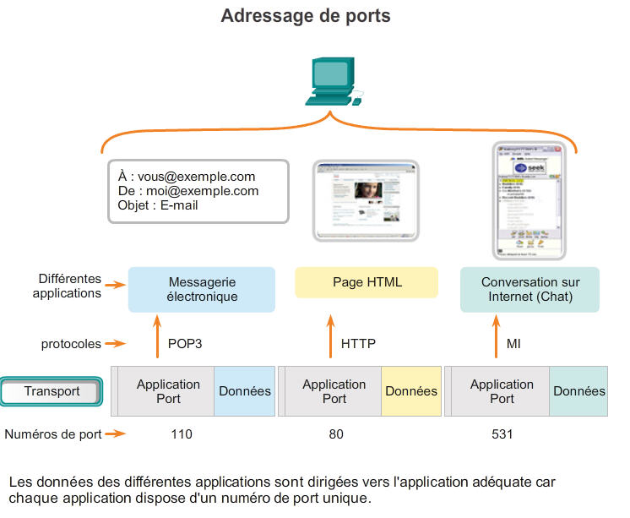
Initiation aux protocoles TCP et UDP Séparation des communications multiples
Les numéros de port sont utilisés par les protocoles TCP et UDP pour différencier les applications.
.
Notes:
7.1.2.5 Séparation de plusieurs communications
7.1.2.6 Adressage de ports TCP et UDP

Slide 11
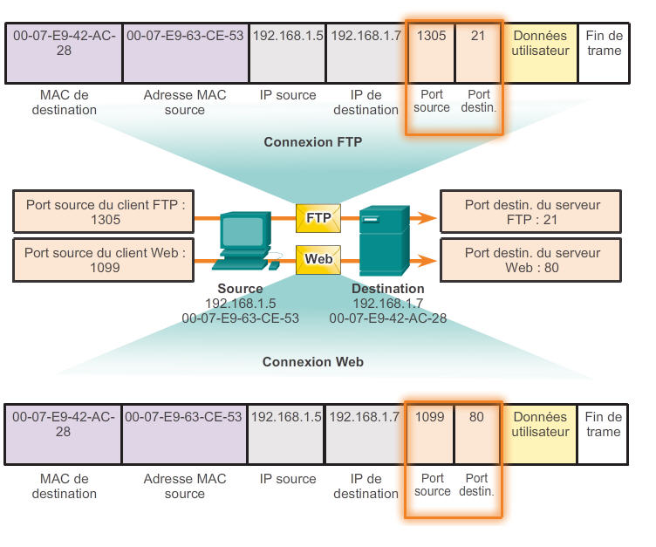
Initiation aux protocoles TCP et UDP Adressage de ports TCP et UDP
Notes:
7.1.2.7 Adressage de ports TCP et UDP

Slide 12
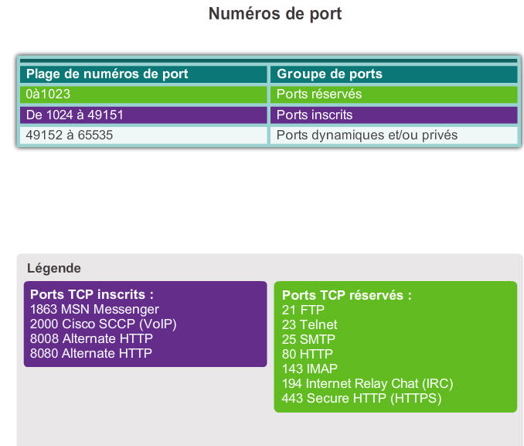
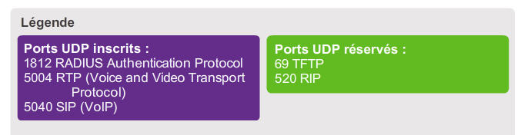
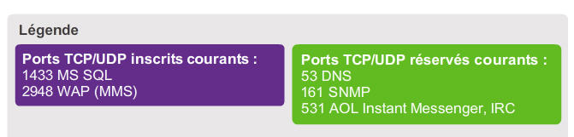
Initiation aux protocoles TCP et UDP Adressage de ports TCP et UDP
Notes:
7.1.2.8 Adressage de ports TCP et UDP (suite)

Slide 13
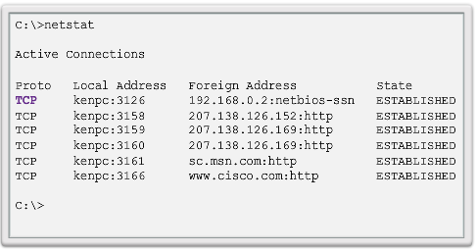
Initiation aux protocoles TCP et UDP Adressage de ports TCP et UDP
Netstat
Permet d'examiner les connexions TCP qui sont ouvertes et actives sur un hôte connecté au réseau
Notes:
7.1.2.9 Adressage de ports TCP et UDP (suite)

Slide 14
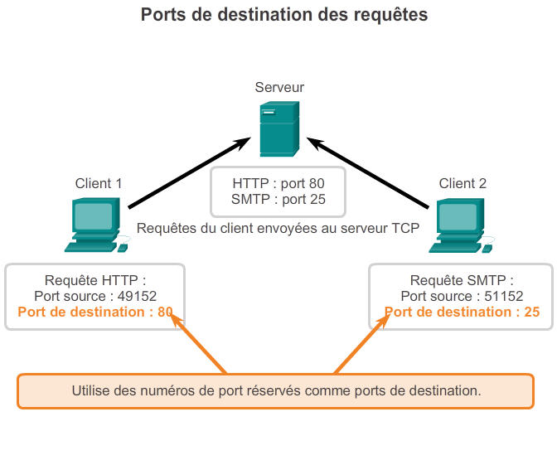
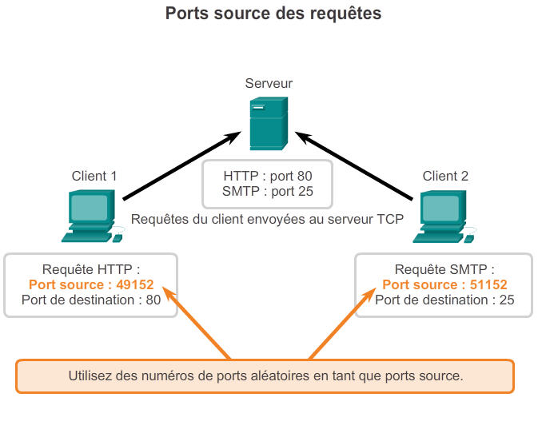
Communication TCP Processus serveur TCP
Notes:
7.2.1 Communication TCP
7.2.1.2 Processus serveur TCP

Slide 15
Communication TCP Établissement et fermeture d'une connexion TCP
Connexion en trois étapes
Vérifie que le périphérique de destination est bien présent sur le réseau
S'assure que le périphérique de destination a un service actif et qu'il accepte les requêtes sur le numéro de port de destination que le client qui démarre la session a l'intention d'utiliser
Informe le périphérique de destination que le client source souhaite établir une session de communication sur ce numéro de port
Notes:
7.2.1.3 Établissement et fermeture d'une connexion TCP

Slide 16
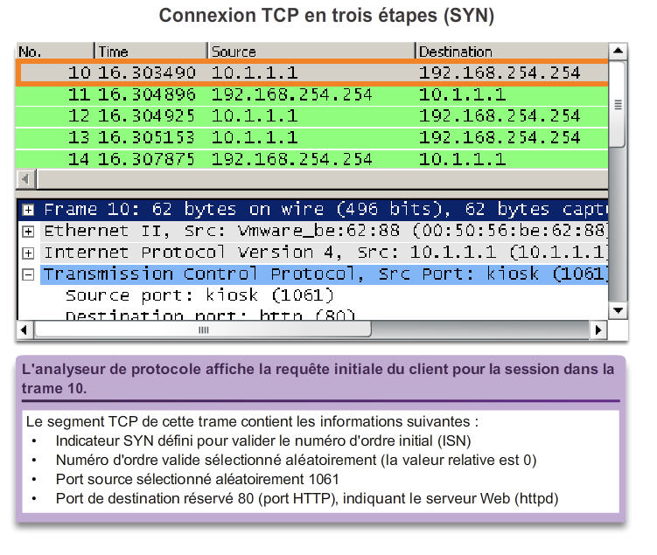
Communication TCP SVP - Nouvelle illustration pour cette diapositive et les deux suivantes Connexion TCP en trois étapes – Étape 1
Étape 1 : Le client demande l'établissement d'une session de communication client-serveur avec le serveur.
Notes:
7.2.1.4 Connexion TCP en trois étapes - Étape 1

Slide 17
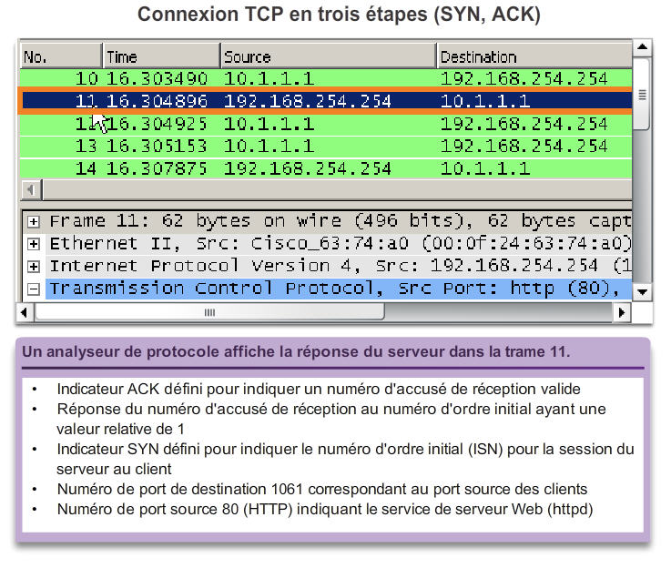
Communication TCP Connexion TCP en trois étapes – Étape 2
Étape 2 : Le serveur accuse réception de la session de communication client-serveur et demande l'établissement d'une session de communication serveur-client.
Notes:
7.2.1.5 Connexion TCP en trois étapes - Étape 2

Slide 18
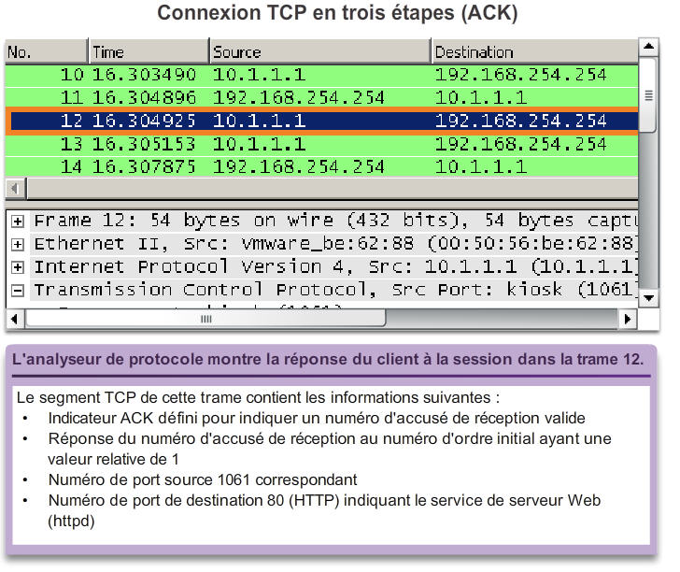
Communication TCP Connexion TCP en trois étapes – Étape 3
Étape 3 : Le client accuse réception de la session de communication serveur-client.
Notes:
7.2.1.6 Connexion TCP en trois étapes - Étape 3

Slide 19
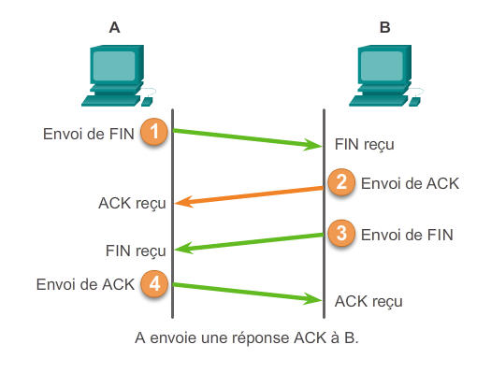
Communication TCP Fermeture de la session TCP
Notes:
7.2.1.7 Fermeture de la session TCP

Slide 20
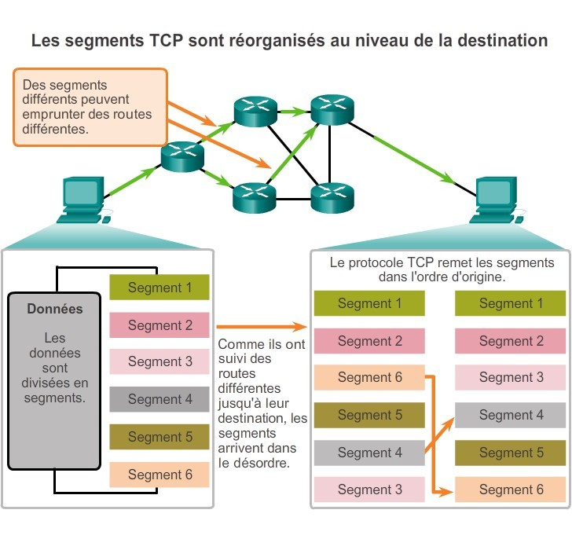
Fiabilité et contrôle de flux Fiabilité du protocole TCP – Livraison ordonnée
Numéros d'ordre utilisés pour remettre les segments dans l'ordre d'origine
Notes:
7.2.2.1 Fiabilité du protocole TCP – Livraison ordonnée

Slide 21
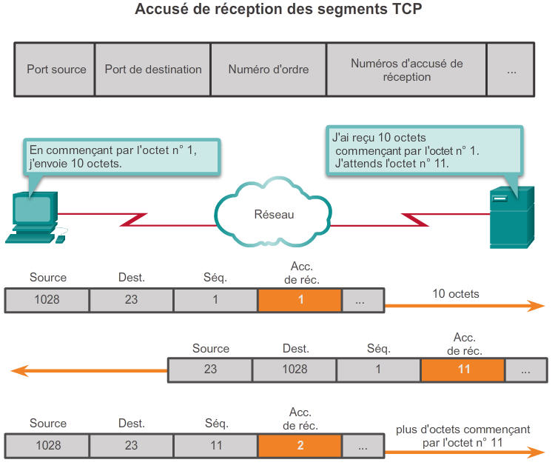
Fiabilité du protocole TCP – Accusé de réception et taille de fenêtre
Le numéro d'ordre et celui de l'accusé de réception sont utilisés ensemble pour confirmer la réception.
Taille de fenêtre : la quantité de données qu'une source peut transmettre avant qu'un accusé de réception doive être reçu.
Notes:
7.2.2.2 Fiabilité du protocole TCP – Accusé de réception et taille de fenêtre

Slide 22
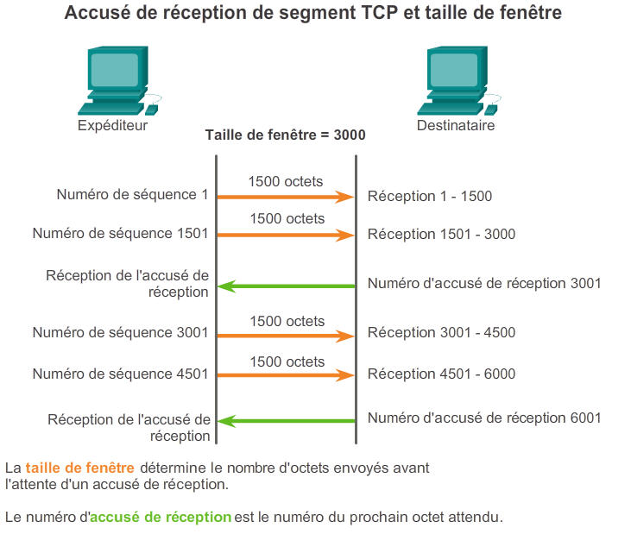
Contrôle de flux et fiabilité du protocole TCP Taille de fenêtre et accusés de réception
Notes:
7.2.2.4 Contrôle de flux TCP – Taille de fenêtre et accusés de réception

Slide 23
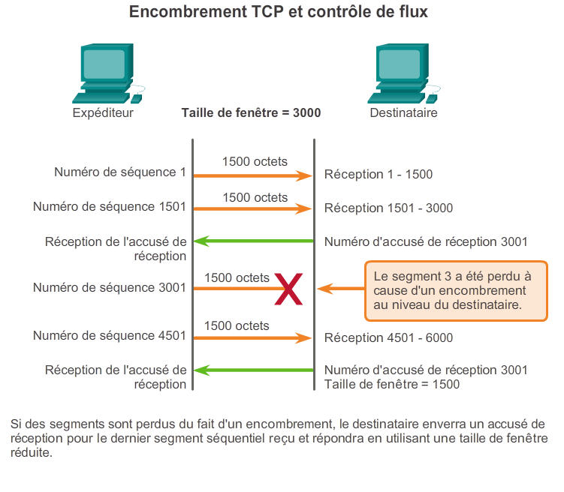
Fiabilité et contrôle de flux Contrôle de flux TCP – Éviter l'encombrement
Notes:
7.2.2.5 Contrôle de flux TCPl – Éviter l'encombrement

Slide 24
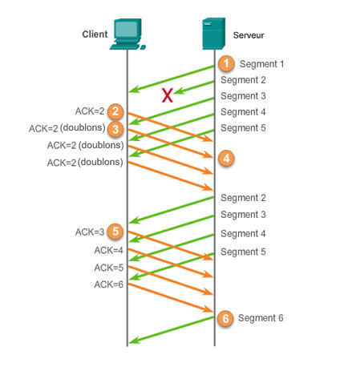
Fiabilité et contrôle de flux Fiabilité TCP - Accusés de réception
Notes:
7.2.2.6 Fiabilité TCP - Accusés de réception

Slide 25
Communication UDP Faible surcharge et fiabilité du protocole UDP
UDP
Protocole simple offrant les fonctions de base de la couche transport
Utilisé par les applications qui peuvent tolérer des pertes de données mineures
Utilisé par les applications pour lesquelles les retards ne sont pas tolérables
Utilisé par
Système de noms de domaine (DNS)
Protocole SNMP (Simple Network Management Protocol)
Protocole DHCP (Dynamic Host Configuration Protocol)
Protocole TFTP (Trivial File Transfer Protocol)
Téléphonie IP ou voix sur IP (VoIP)
Jeux en ligne
Notes:
7.2.3 Communication UDP
7.2.3.1 Faible surcharge et fiabilité du protocole UDP

Slide 26
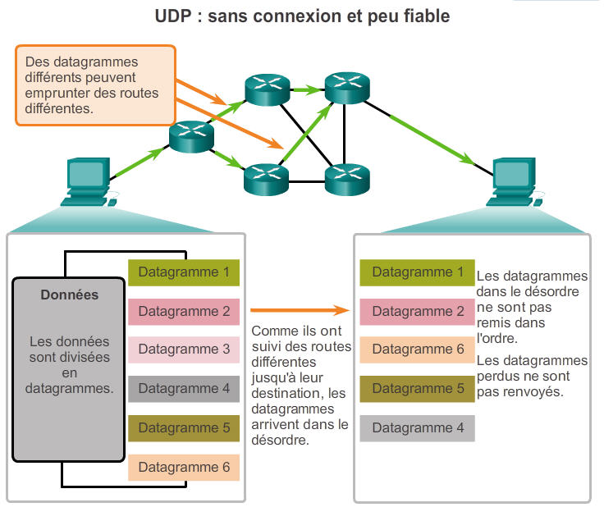
Communication UDP Reconstitution des datagrammes
Notes:
7.2.3.2 Reconstitution des datagrammes

Slide 27
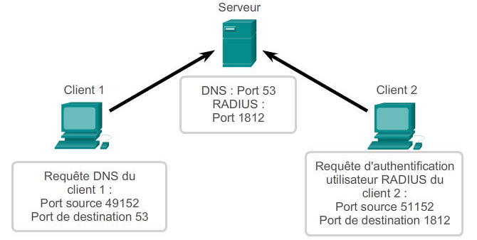
Communication UDP Processus serveur et client UDP
Les applications serveur basées sur le protocole UDP se voient attribuer des numéros de port réservés ou enregistrés.
Le processus client UDP sélectionne aléatoirement le numéro de port dans la plage dynamique de numéros de ports qu'il utilise comme port source.
Notes:
7.2.3.3 Processus serveur et requêtes UDP
7.2.3.4 Processus client UDP

Slide 28
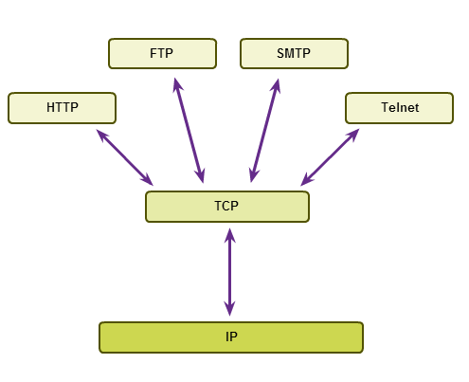
TCP ou UDP Applications utilisant le protocole TCP
Notes:
7.2.4 TCP ou UDP, telle est la question
7.2.4.1 Applications utilisant le protocole TCP

Slide 29
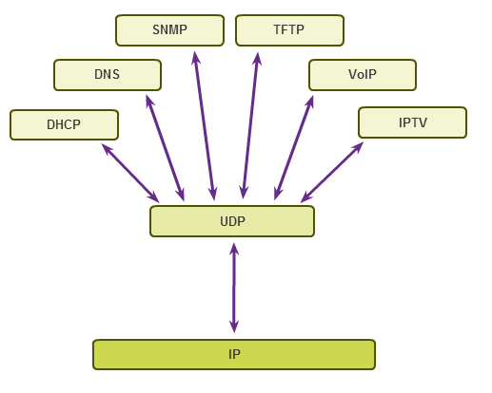
TCP ou UDP Applications utilisant le protocole UDP
Notes:
7.2.4 TCP ou UDP, telle est la question
7.2.4.2 Applications utilisant le protocole UDP

Slide 30
Chapitre 7 : Résumé
La couche transport assure trois fonctions essentielles : le multiplexage, la segmentation et la reconstitution, et le contrôle des erreurs.
Celles-ci sont indispensables pour assurer la qualité de service et la sécurité sur les réseaux.
Il faut savoir comment les protocoles TCP et UDP fonctionnent et quelles applications courantes utilisent chacun d'eux pour garantir la qualité de service et créer des réseaux plus fiables.
Les ports fournissent un « tunnel » qu'empruntent les données pour passer de la couche transport à l'application appropriée au niveau de la destination.

Slide 31


